Slide 1
6

Slide 2
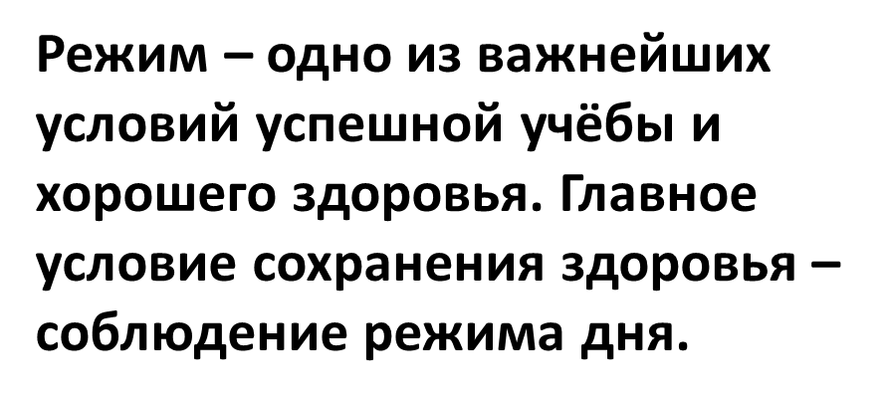
Цель исследования – значимость режима дня младшего школьника для поддержания здоровья и работоспособности.
Задачи:
1. Формировать представление о режиме дня, его основных компонентах.
2. Обучить школьников умению составлять свой режим дня.
3. Пропагандировать здоровый образ жизни.
Гипотеза исследования состояла в том, что соблюдение режима дня младшими школьниками способствует физическому развитию и повышению работоспособности ребенка.

Slide 3
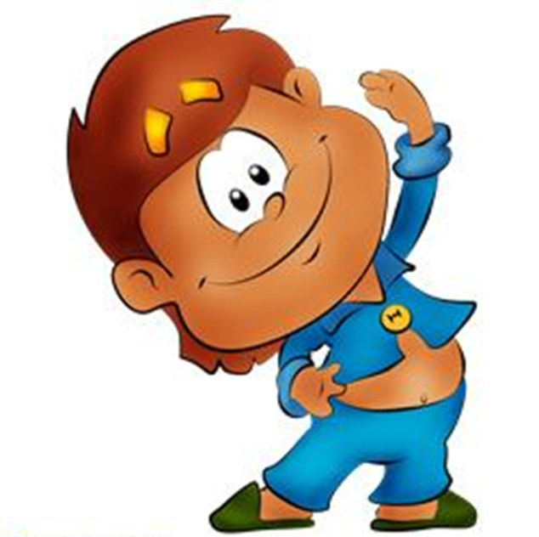
Двигательный режим
подвижные игры
плавание
зарядка

Slide 4
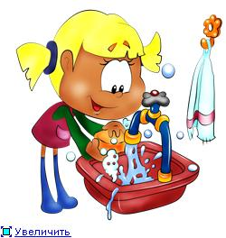
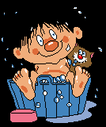
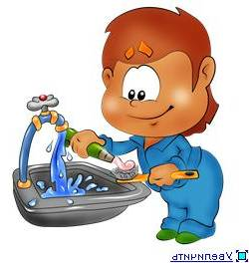
Водные процедуры

Slide 5
Составила памятку для учеников нашего класса:
-Мыть руки перед едой, вода и мыло уничтожают микробы;
-правильно ухаживать за зубами, чистить зубы два раза в день,
зубную щетку менять раз в 3 -4 месяца;
-не реже одного раза в неделю мыться горячей водой;
-ухаживать за ногтями и волосами, ногти необходимо один раз в неделю подстригать ножницами, волосы необходимо ежедневно расчесывать, не реже одного раза в неделю мыть волосы с шампунем;
-содержать в чистоте одежду и обувь, помещение, в котором живешь, ежедневно делать влажную уборку.
-Во время и после водных процедур мы используем средства личной гигиены. Важно помнить, что эти вещи должны быть у каждого свои.

Slide 6
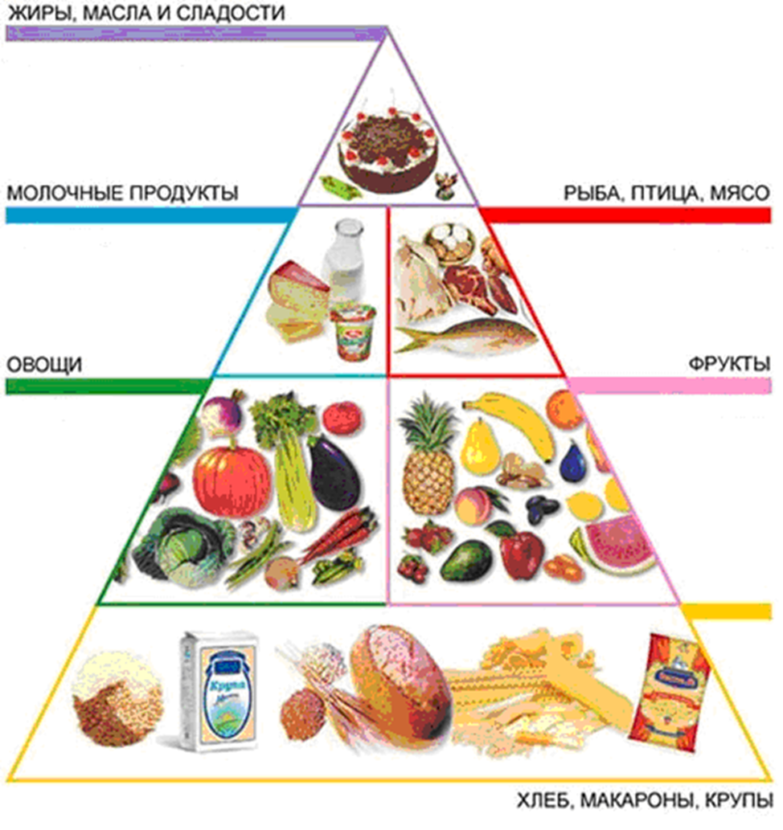
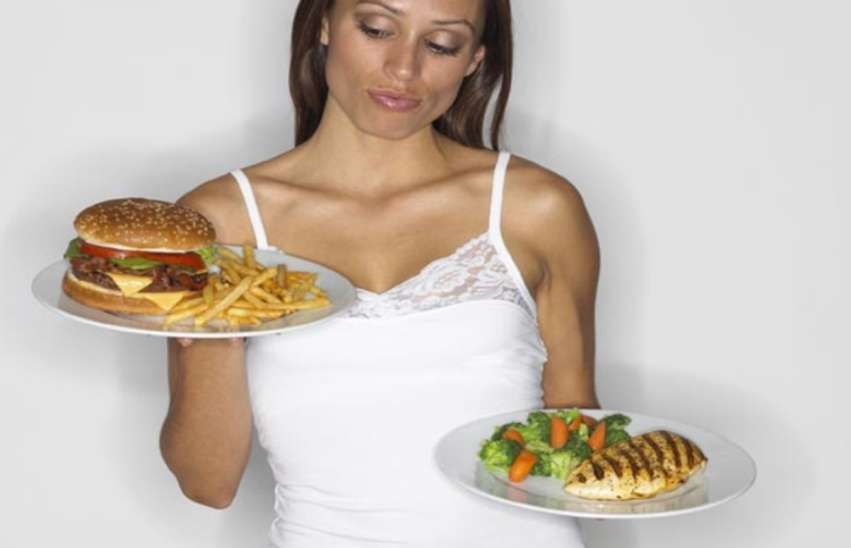
Питание

Slide 7
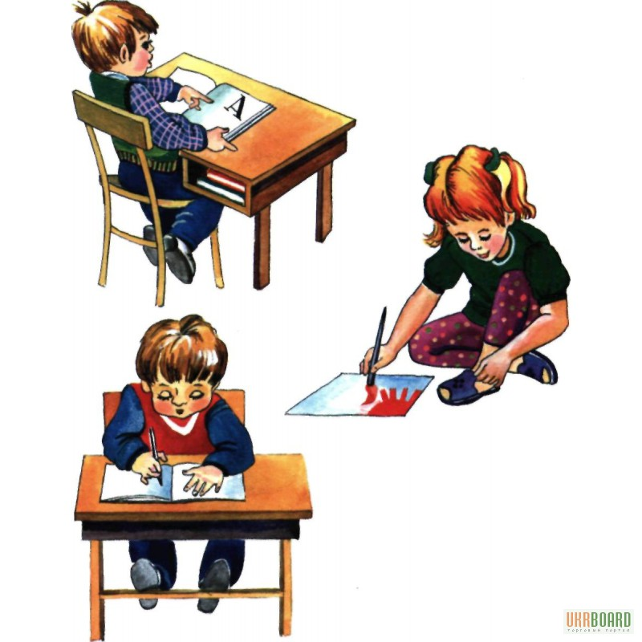
Подготовка
уроков
Полдник съели, погуляли,
Поработали опять:
Из портфеля мы достали
Свой учебник и тетрадь.

Slide 8
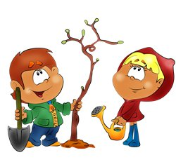
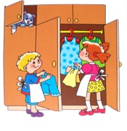
Досуг
В магазин мы сходим сами,
пол в квартире подметём.
Чтобы легче было маме,
Мы поможем ей во всём.

Slide 9
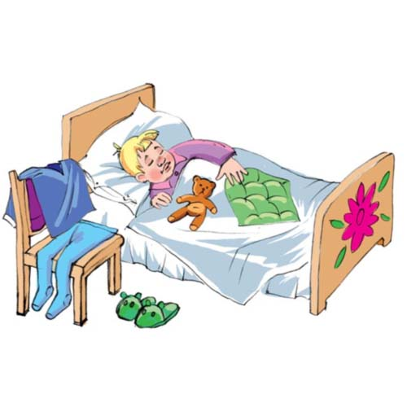
Сон
Чай попить и спать - в кровать, Завтра рано мне вставать!

Slide 10
Анкета
1. В котором часу ты встаешь утром?
2. Выполняешь ли ты утром физическую зарядку?
3. Какие процедуры входят в твой утренний туалет?
4. Завтракаешь ли ты перед школой?
5. В какое время ты обычно делаешь домашнее задание?
6. Как долго вы делаете уроки?
7. Гуляешь ли ты на улице, перед тем как выполнить домашнее задание?
8. Сколько часов в день ты смотришь телевизор, играешь в компьютер (PSP)?
9. Как часто ты стараешься спланировать свой день?
10. Считаешь ли ты важным соблюдение режима дня?

Slide 11
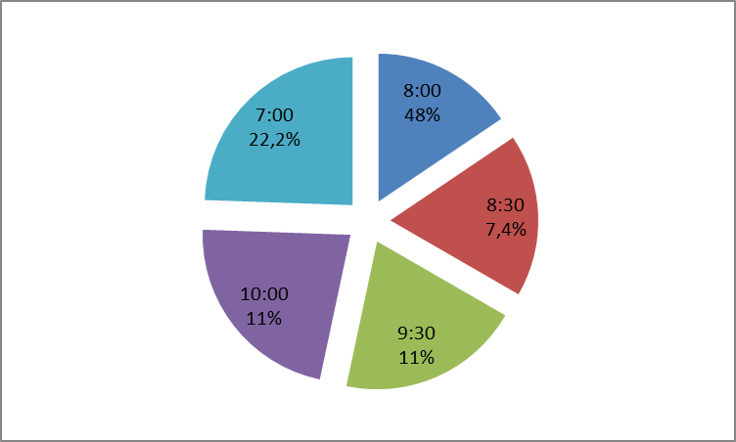
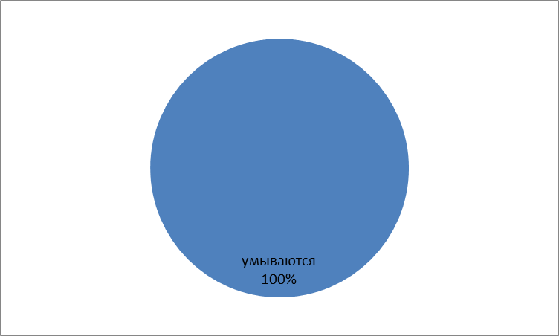
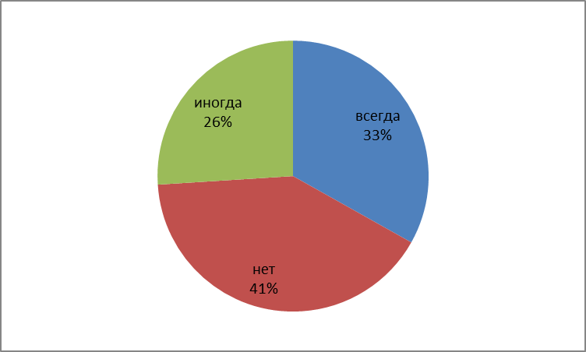
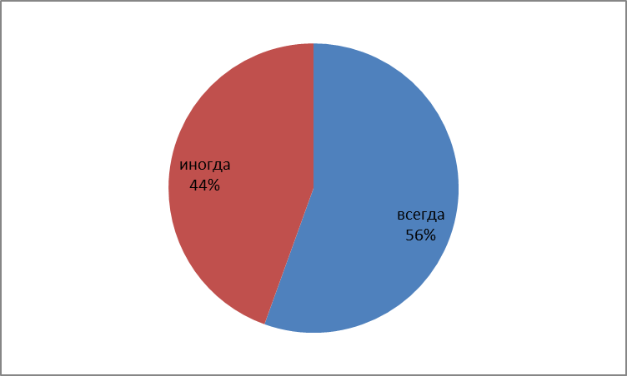
Результаты исследования
На первый вопрос: В котором часу ты встаешь?
На третий вопрос: Какие процедуры входят в твой утренний туалет?
На второй вопрос: Выполняешь ли ты утром физическую зарядку?
На четвертый вопрос: Завтракаешь ли ты перед школой?

Slide 12
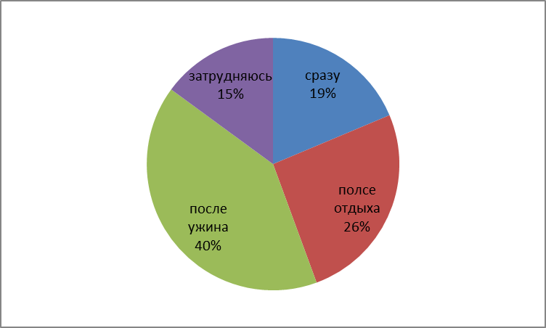
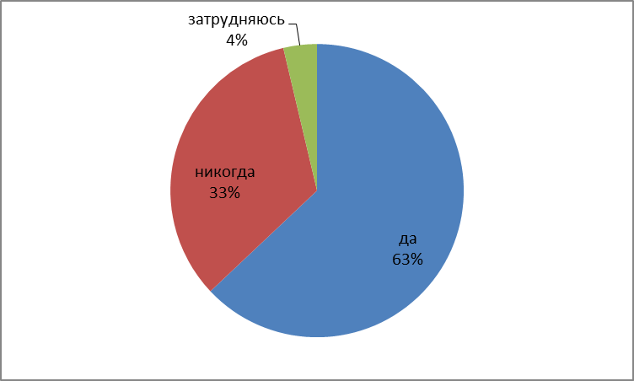
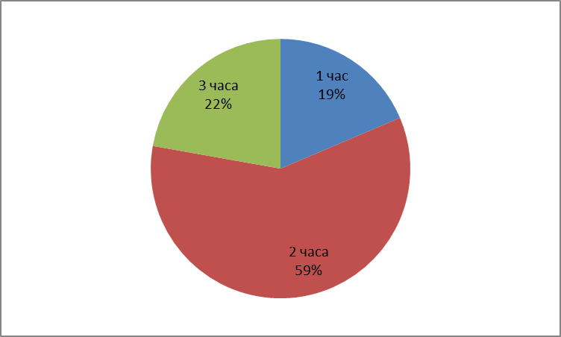
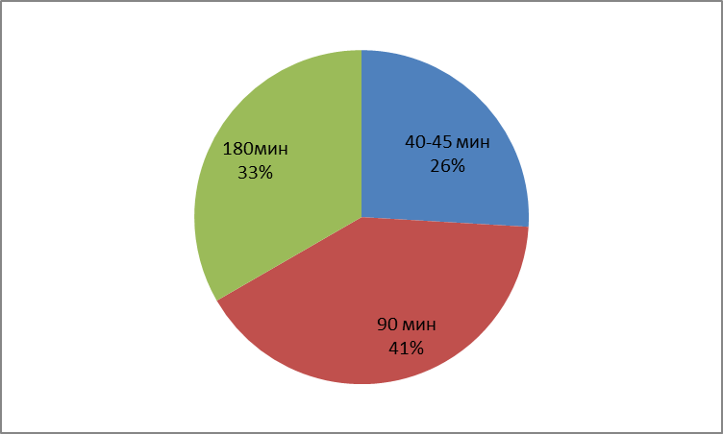
На пятый вопрос: В какое время ты обычно делаешь домашние задания?
На седьмой вопрос: Гуляешь ли ты на улице, перед тем как выполнять домашнее задание?
На шестой вопрос: Как долго вы делаете уроки?
На восьмой вопрос: Сколько часов в день ты смотришь телевизор, играешь в ПК?

Slide 13
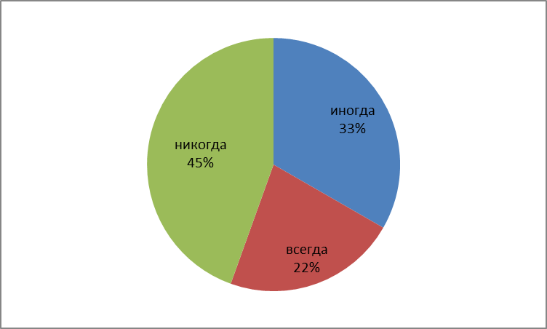
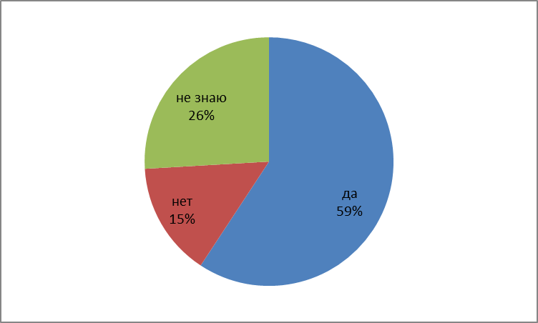
На девятый вопрос: Как часто ты стараешься спланировать свой день?
На десятый вопрос: Считаешь ли ты важным соблюдение режима дня?
Основные элементы режима дня:
Учебные занятия в школе и дома
Активный отдых
Регулярное и достаточное питание
Свободная деятельность
Полноценный сон

Slide 14
Спасибо
за
внимание

